Slide 1
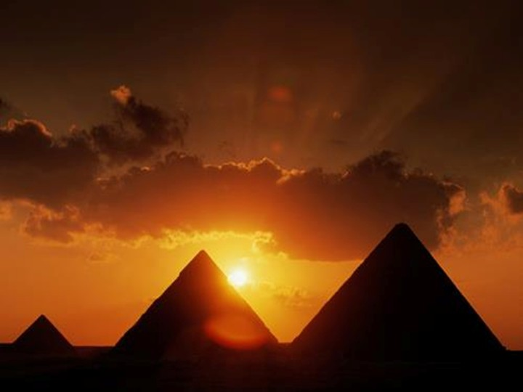
LA RELIGIONE DELL’ANTICO EGITTO

Slide 7
LEGGERE E COMPLETARE PAGINA 9 E PAGINA 55
BUON LAVORO

